Slide 1
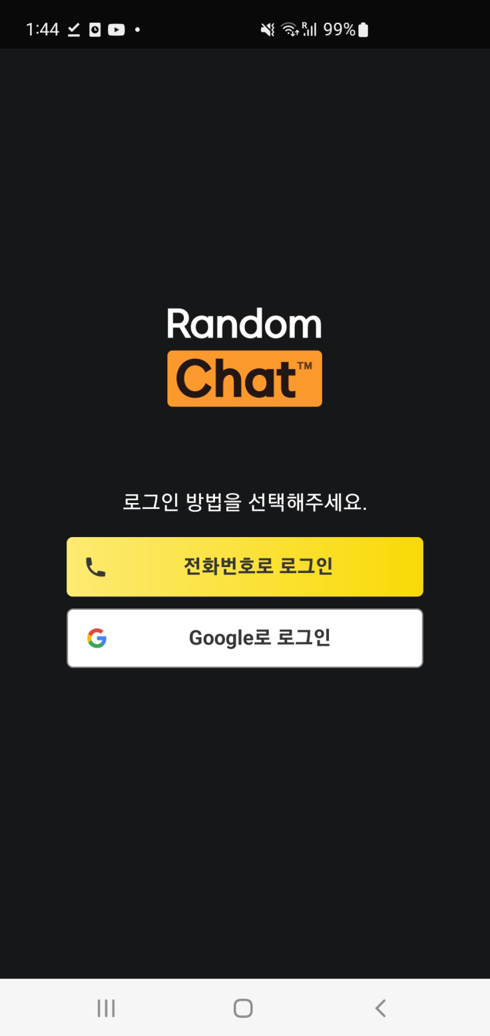
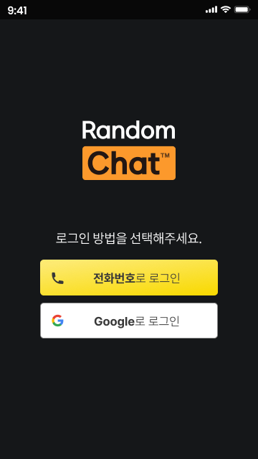
효과 적용 및
가입페이지 상단
로고 크기로 통일
디자인 시안과
다릅니다.
Thin 으로…

Slide 2
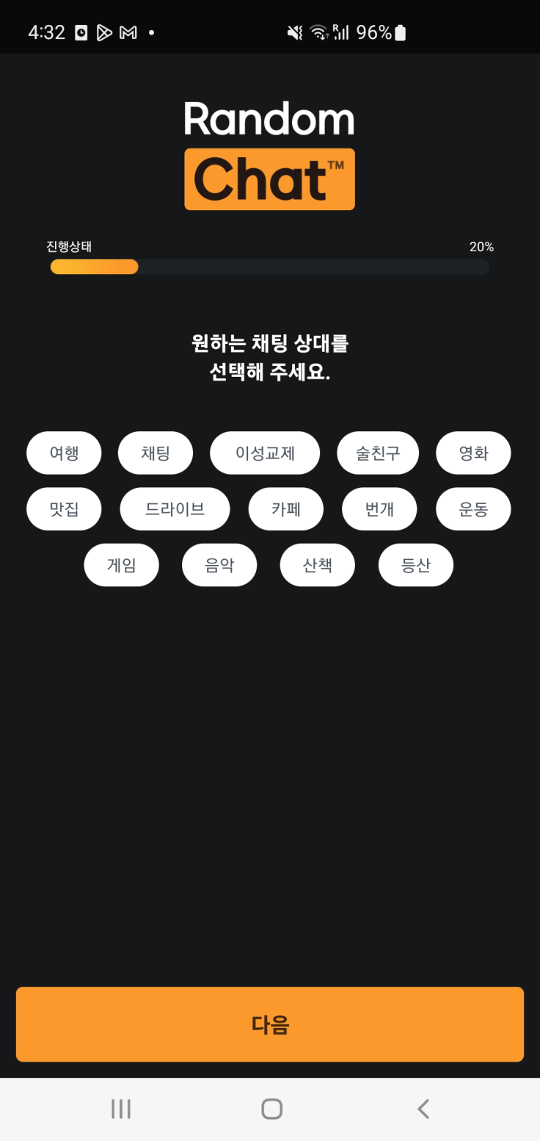
관심사 항목 될수 있으면
안쪽에 위치하도록 해주세요.

Slide 3
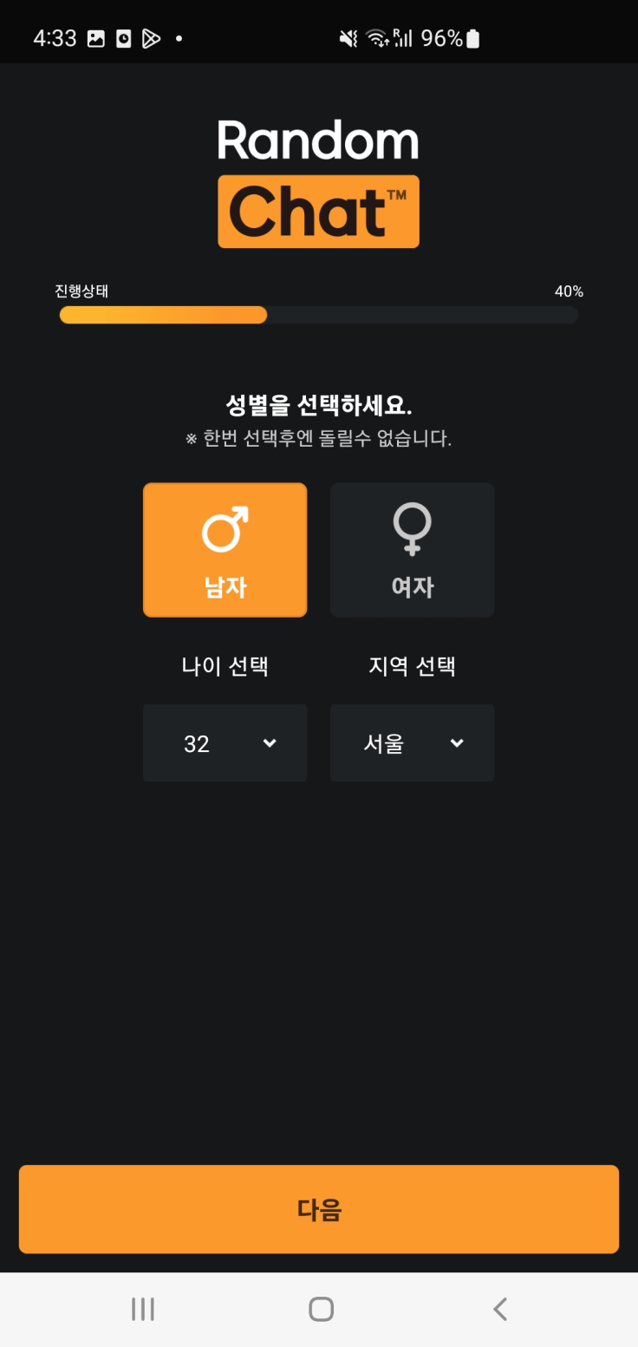
효과주기 및 50%
세로길이 늘려서 정사각형으로 해주세요

Slide 4
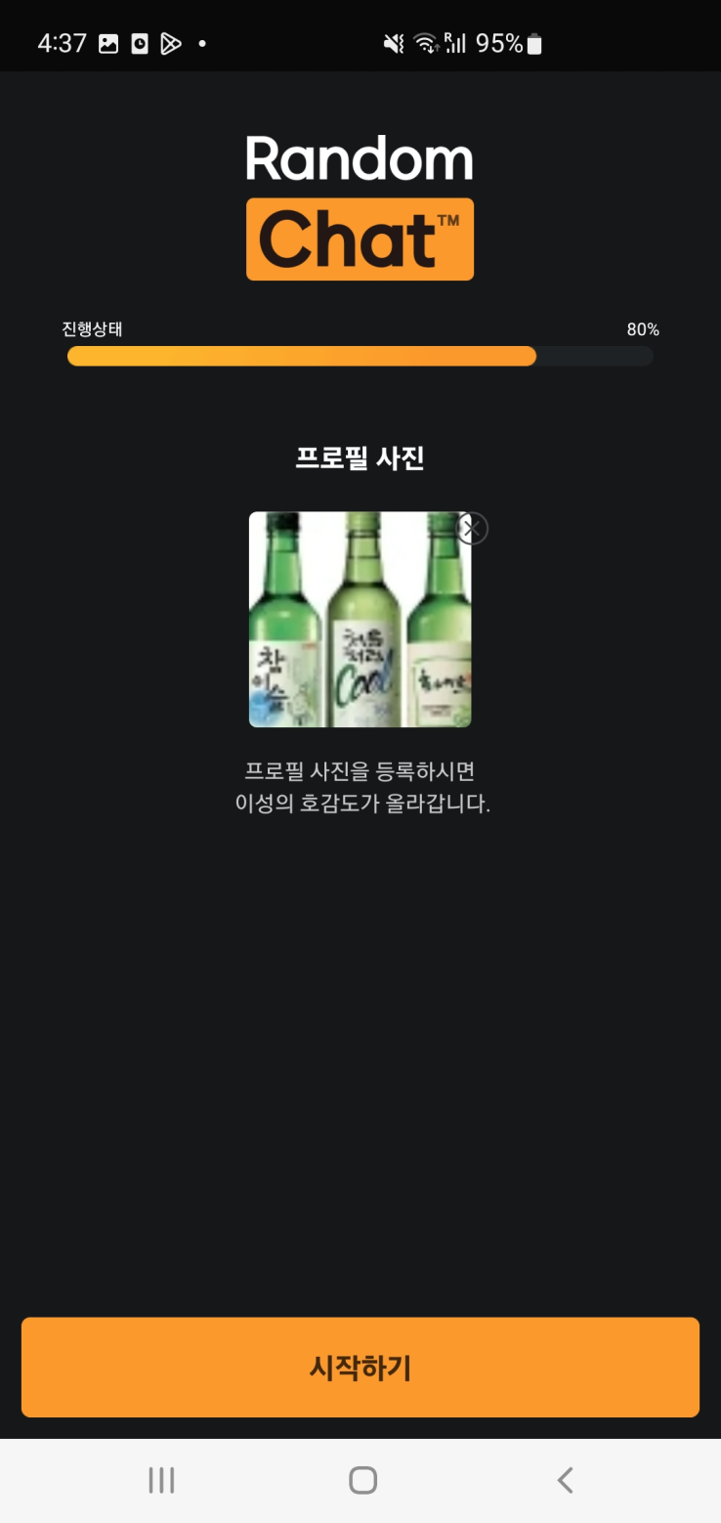
효과주기 및 100%
닉네임, 한줄소개 페이지 80%
삭제

Slide 5
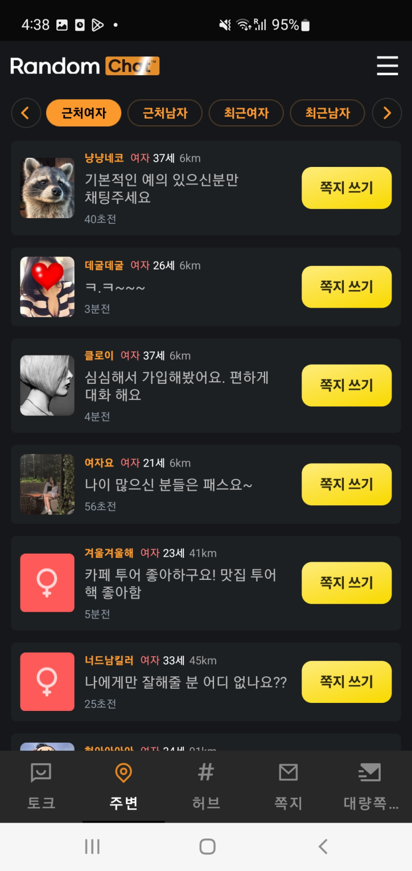
유저의 위치 기준으로
게시글의 위치가 가변적으로
변하도록 해주세요.
근처에 항상 많은 유저가 있어 보
이도록 해야 하는게 관건입니다.
실제유저의 경우말고
봇의 경우만 그렇게 출력되도록
(가변적인 위치출력-내인근인것
처럼)
수정부탁드립니다.
오과장님 재전달

Slide 6
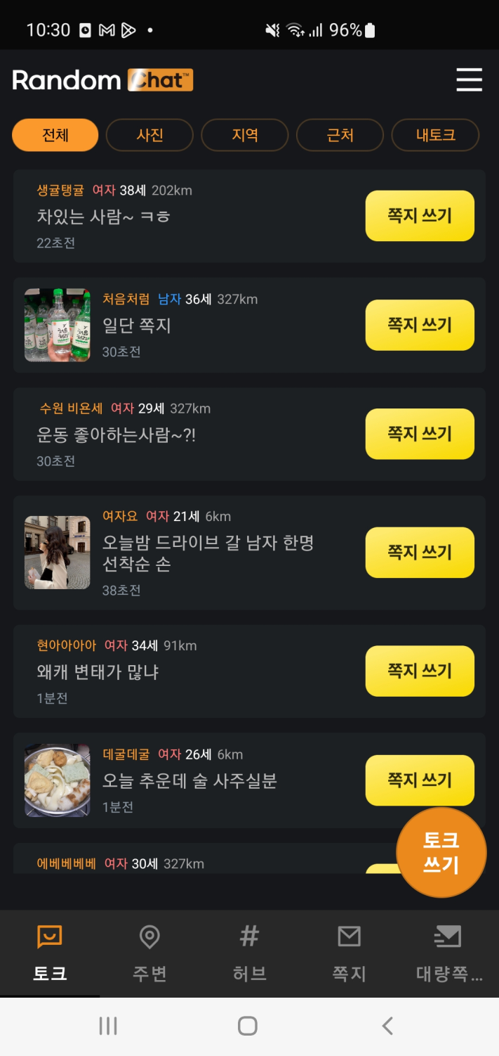
(토크)
다른 페이지와 다르게 여백 있습니다.

Slide 7
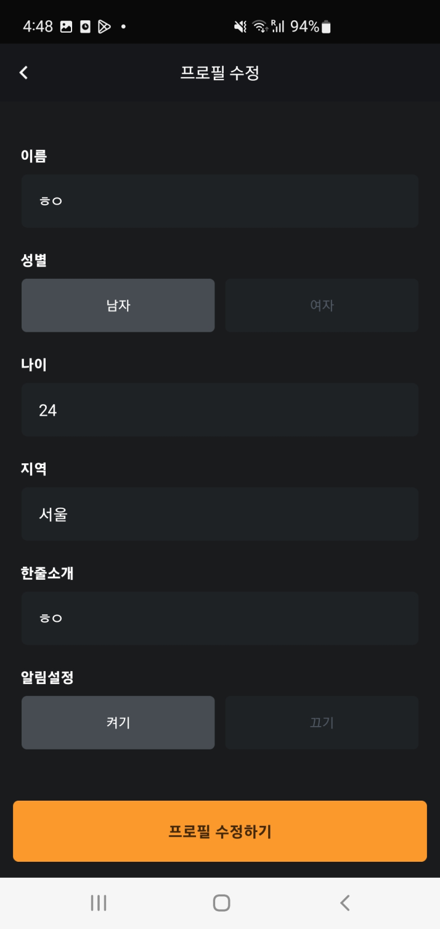
아이디 형식으로
하여 스크롤 없이 해주세요.
(몬스터VPN 참조)
“프로필 수정완료” 로 수정

Slide 8
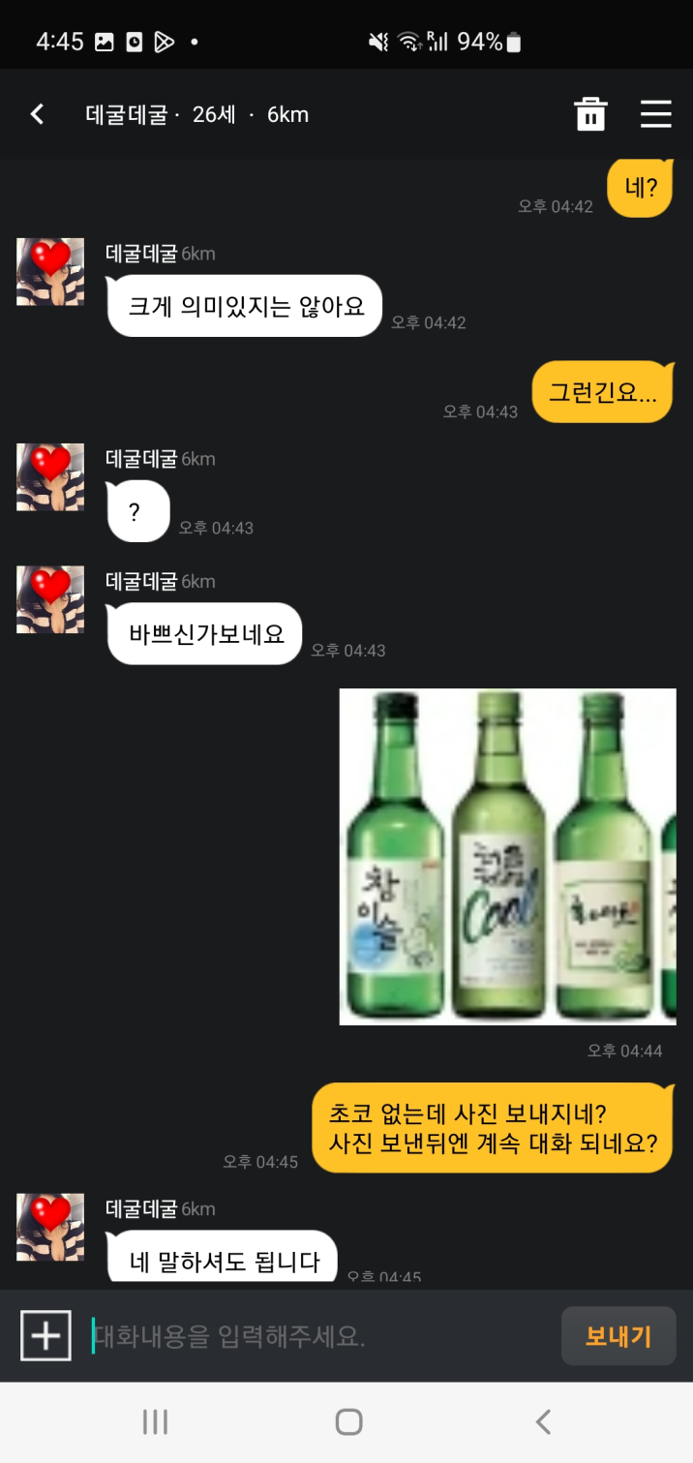
사진도 초코 차감 및
사진 보낸뒤 초코가 없음에도 대화 가능

Slide 9
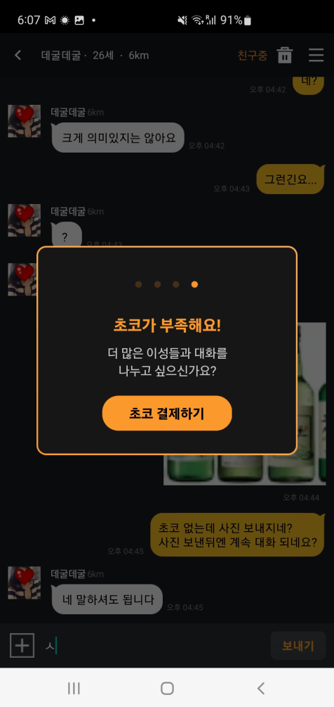
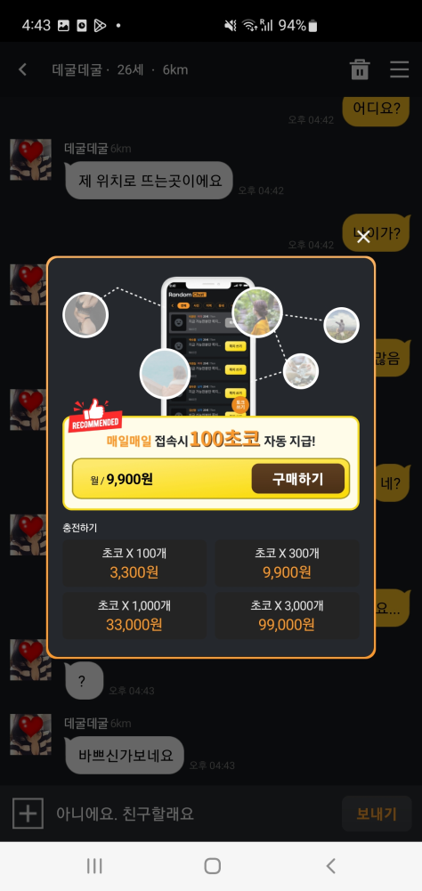
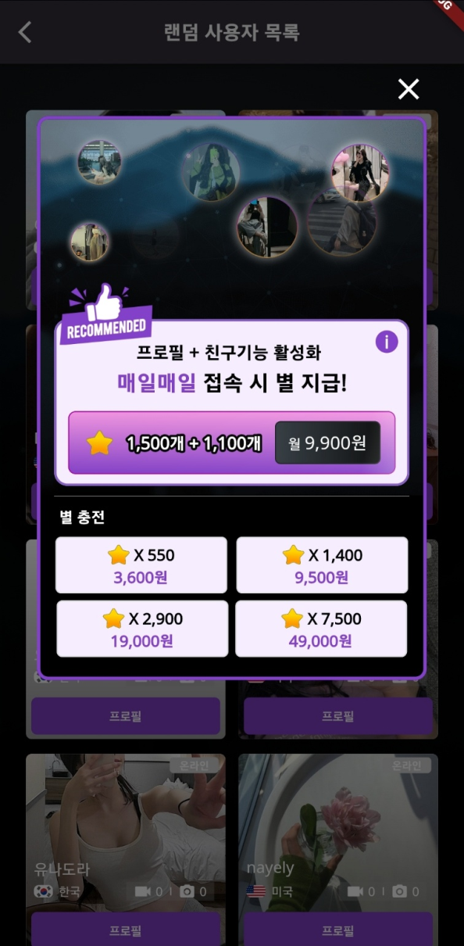
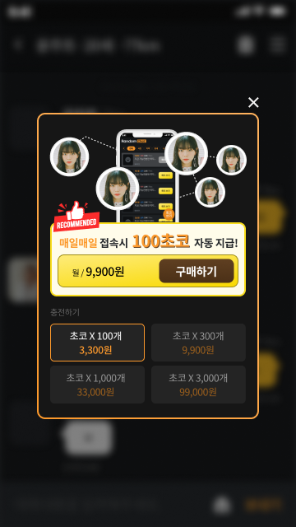
효과수정 (왓츠미 참조)
세로비율 75% TOP
센터로 위치
디자인 시안과 비율이 다릅니다.
충전 완료 후 창 닫기
구독일시 추천상품 안보이게 처리
“초코 구매하기”로 변경

Slide 10
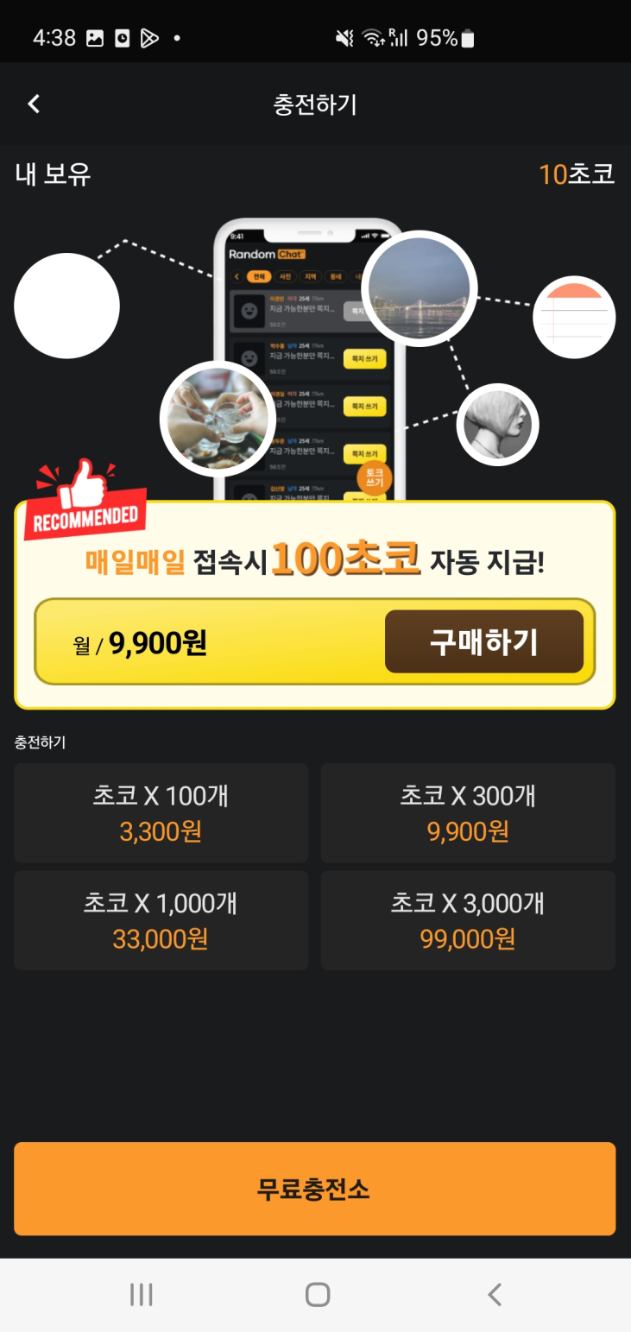
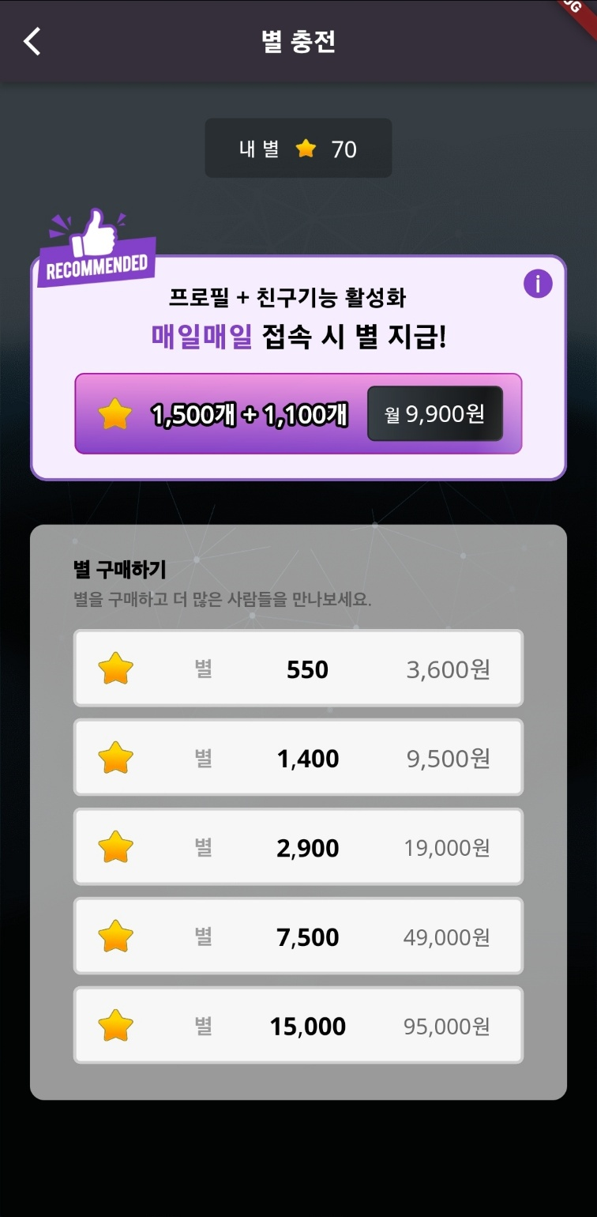
기존 페이지에서
추천상품 디자인만 변경

